Slide 1
Node.JS
발표자: 이성규

Slide 2
1.1 자바스크립트란?
웹 브라우저에서 실행되는 스크립트 언어
해석형 언어(Interpreted language)
객체지향 언어
자바의 구문과 표준 라이브러리 참조
해석 엔진에 따른 속도 차이
느슨한 타입(weak typing)
Notes:
1.자바스크립트는 웹 브라우저에서 실행되는 스크립트 언어로, html로 작성된 웹페이지에 함수 형태로 작성되는 언어이다.
2.컴파일할 필요 없이 소스코드 자체가 실행시에 인터프리터에 의해 해석되어지는 언어
3.자바와 자바스크립트의 비슷하 점은 두언어 모두 C언어와 비슷한 구문을 사용하고 객체지향언어이며 자바스크립트를 설계할때
자바의 구문과 표준 라이브러리를 참조하여 설계하였다. 예를들면 모든자바의 예약어는 자바스크립트에서도 예약어로 설정되어 있고
작명 규칙, Math, Date객체는 자바 1.0을 기초로 작성되었다.
자바는 JVM 의해 컴파일하여 컴파일된 바이트코드에 의해 실행된다.
4.데이터 타입 처리 방식 다르다 .자바는 강한타입이기때문에 타입캐스팅을 해야하지만 자바스크립트는 느슨한 타입으로 데이터타입에 크게민감하지 않다.

Slide 3

1.2 자바스크립트 엔진 V8
자바스크립트의 혁명적인 처리속도
효율적인 메모리 관리
JIT컴파일 방식
독립형의 고성능 엔진으로 사용
웹 브라우저 없이 구동
Notes:
1.V8 자바스크립트 엔진은 구글에 의해서 C++로 개발된 오픈소스엔진이다.
V8은 기존의 컴파일된 바이트코드를 실행시키거나 인터프리터로 해석하는 대신에 자바스크립트를 컴파일하여 네이티브 머신 코드로 변경한 후에
실행할 수 있게 해준다.이렇게 컴파일된 코드는 코드의 실행 프로파일을 분석하여, 실행시에 다시한번 최적화 된다.
2.v8은 객체에 할당되는 메모리를 효율적으로 관리하며, 더 이상 필요없는 객체는 수집하여 버린다(garbage collection). 정확한 가비지 콜렉터는
V8의 고성능에 영향을 주는 키포인트다.
3. JIT 컴파일(just-in-time compilation) 또는 동적 번역(dynamic translation)은 프로그램을 실제 실행하는 시점에 기계어로 번역하는 컴파일 기법이다. 이 기법은 프로그램의 실행 속도를 빠르게 하기 위해 사용된다.
전통적인 입장에서 컴퓨터 프로그램을 만드는 방법은 두가지가 있는데, 인터프리트 방식과 정적 컴파일 방식으로 나눌 수 있다. 이 중 인터프리트 방식은 실행 중 프로그래밍 언어를 읽어가면서 해당 기능에 대응하는 기계어 코드를 실행하며, 반면 정적 컴파일은 실행하기 전에 프로그램 코드를 기계어로 번역한다.
JIT 컴파일러는 두 가지의 방식을 혼합한 방식으로 생각할 수 있는데, 실행 시점에서 기계어 코드를 생성하면서 그 코드를 캐싱하여, 같은 함수가 여러 번 불릴 때 매번 기계어 코드를 생성하는 것을 방지한다.
4.node.js가 웹브라우저없이 스크립트구동이 가능하다.

Slide 4
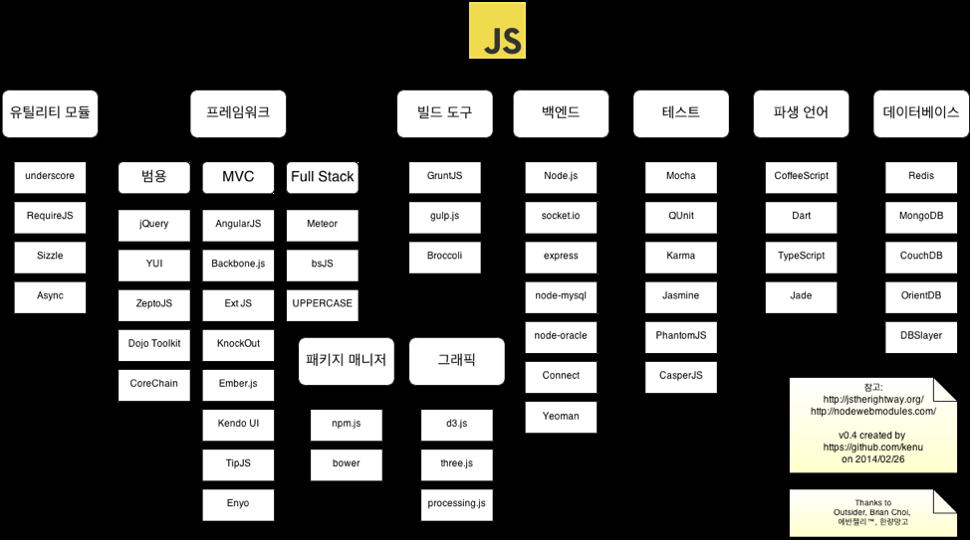
1.3 JS Eco System

Slide 5
1.4 Node.js가 자바스크립트인 이유
익명 함수, closures
한번에 1개의 callback
함수를 파라미터로 전달, 변수에 할당 가능, 리턴값으로 사용가능
이미 이벤트 기반이 익숙한 언어
특정 시점에 실행중인 이벤트 핸들러는 하나 뿐임
모든 이벤트 핸들러는 방해 없이 실행을 마칠수있음

Slide 6
1.5 Node.js ?
라이언 달이 2009년 JSConf에서 발표
서버사이드 자바스크립트 프레임워크
이벤트 기반 Non-Blocking I/O 방식
C++ Complie
단일 쓰레드 이벤트 루프로 구동

Slide 7
1.6 클로저란?
개념
자바스크립트에 없는 class의 역할을 대신해 비공개 속성/메서드, 공개 속성/메서드를 구현할 수 있는 근거 마련한다.
특징
함수 호출이 종료되더라도 그 함수의 지역 변수 및 지역 변수 체인 관계를 유지할 수 있는 구조
클로저는 외부함수(포함하고 있는)의 변수에 접근할 수 있는 내부 함수
Function으로 생성한 함수는 클로저를 만들지 못한다.

Slide 8
1.7 javascript 변수 스코프
특징
변수는 함수 단위로 관리
실행 시의 변수 검색은 렉시컬영역을 기준
실행 시의 변수 검색은 변수 스코프 체인 이용
var 없이 변수를 정의하면 파싱단계가 아니라 런타임에 전역변수 스코프에 정의
변수 스코프의 실체는 객체
변수 스코프 -> 변수 스코프 체인-> 클로저 -> 클로저의 함수, 객체 생성 -> 모듈 패턴->jQuery 코드구조
Notes:
다른 언어는 중괄호의 의해 변수의 영역을 결정 한다. 예를들어 for 문에 정의된 변수는 외부 블록에서 접근할 수 없다. 하지만 자바스크립트에서는 함수를 이용해서 변수 스코프를 정의한다. 중괄호가 아닌 함수 단위로 변수 스코프가 정의
렉시컬특성
렉시컬 특성이란 함수 실행 시 유효범위를 함수 실행 환경이 아닌 함수 정의 환경으로 참조하는 특성입니다. 위의 좌측코드를 봤을 때 함수 f1에서 함수 f2를 호출하면 실행이 됩니다. 함수 f1,f2 모두 전역에서 생성된 함수여서 서로를 참조할 수 있죠. 하지만 우측코드처럼 함수 f1안에서 함수 f2를 호출했다고 해서 f2가 f1안에 들어온 것처럼 f1의 내부 변수 a를 참조할 수 없습니다. 렉시컬 특성으로 인해서 함수 f2가 실행될 때가 아닌 정의 될 때의 환경을 보기 때문에 참조하는 a라는 변수를 찾을 수 없습니다. 그래서 실행결과는 위와 같이 나옵니다. 또 다른 JavaScript의 특징 중에 하나로 호이스팅이라는 개념이 있습니다. 호이스팅에 대해 살펴 보겠습니다.

Slide 9
2. Node.js 이해
Non-blocking
Event callback
Event Handler
Single Thread
Notes:
1.Blocking: I/O를 요청하고 결과를 받을 때까지 thread는 아무 일도 안하는 상태로대기하고 응답이 돌아온 후 다음줄의 코드가 실행된다.
I/o를 동기 방식으로 사용하고 i/o의 수행이 완료될 때까지 thread가 blocking된다.예를들어 할인매장을 가면 사고싶은물건을 고르고 계산대에서 계산을 해야한다.
그런데 내앞에 같은 계산대에 내앞에 3명의 손님이 기다리고있다. 나는 계산을할려면 3명의 계산이 끝난후에 할수 있다. 이것이 블라킹이다.
Multi thread: 같은 상황으로 할인매장에 손님이 많아졌다. 그래서 계산하는 점원이 1명 더 늘어났다. 내앞에 기다리던 사람이 옆의 계산대로 옮겨가면서 기다리던줄이 짧아졌다. 하지만 아직도 앞에 손님이 계산할때까지 기다려야한다.
Non blocking: 예를들어 금일 커피숍에 갔다. 사람이 엄청나게 북적되고 있었다.
나는 카운터에가서 커피를 주문하고 동그란 호출기를 건내받고 자리에 앉아 하던일을 하고있는다. 그러다 좀전에 건내받은 동그란 호출기의 벨이 울려서 나는 카운터에가서 커피를 받고 다시 자리로돌아와 하던일을 계속했다. 호출기는 프로그래밍에서 event callback 이라고 한다.

Slide 10
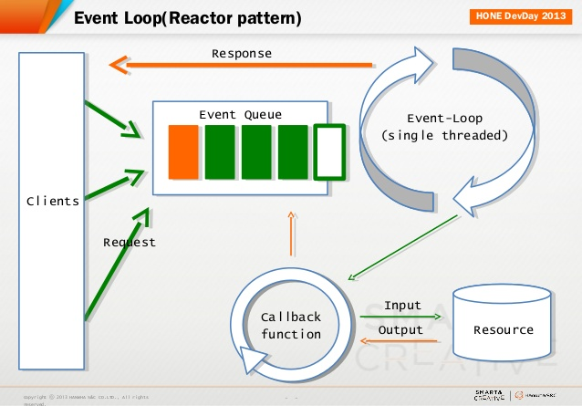
2.1 Node.JS Processing Model

Slide 11
2.2 Blocking과 Non-Blocking
Blocking Code
Non-Blocking Code
var file_result = fs.read(“data.txt”);
//use result
fs.read(“data.txt”, function (file_result){
//use result
});

Slide 12
2.3 Event-Based Asynchronous Pattern (EAP)
Event-Based Asynchronous Pattern (EAP)
스레드 기반 동기 방식 (기존 서버 동작 방식 )
스레드마다 요청에 대한 결과응답을 완료하고 다음 요청 처리하는 방식.
예) ETRI 식당 한식 코너 배식 : 2개 스레드(동편제/서편제) 기반 동기방식
배식 방법 : 식권제출, 국 -> 밥 -> 반찬1 -> 반찬2 -> 반찬3 –> 식사
(동기방식)
국이 다 떨어졌다. 국이 준비될 때까지 배식 진행 대기 상태 (blocking)
이벤트 기반 비동기 방식
요청을 받아서 처리하고, 결과응답을 이벤트로 알려주는 방식.
예) 뷔페의 즉석요리 코너 : 스테이크 코너, 스파게티 코너, 냉면 코너 등등
원하는 즉석 요리 신청 후, 번호표를 받고, 다른 즉석 요리 신청 가능.
(non blocking)
즉석 요리 신청 중, 다른 음식코너를 계속 이용할 수 있다. (비동기 방식)
요리가 완성되어, 번호 호출(event)이 되면, 음식을 가져온다.

Slide 13
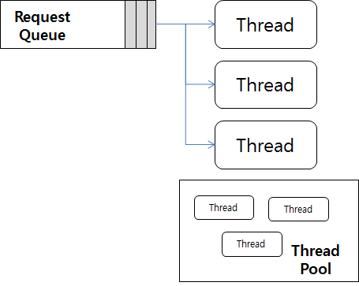
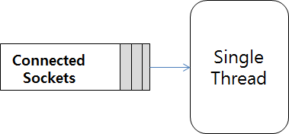
2.4멀티 스레드 구조와 싱글 스레드 구조
<Tomcat의 Multi Thread 구조>

Slide 14
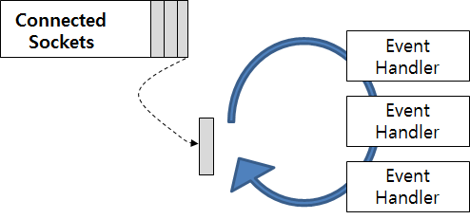
2.5 싱글 스레드 이벤트기반 비동기 처리 Event Loop
< Event Loop의 개념>

Slide 15
2.3 Npm (모듈 관리)
전역모드 설치 : /usr/local/lib/node_module
root $ npm install –g <패키지명>
지역모드 설치
$ npm install <패키지명>
특정 버전 설치
$ npm install <패키지명>@<버전>
삭제
$ npm uninstall <패키지명>
업데이트
$ npm update <패키지명>

Slide 16
3. CommonJS
탄생 배경
서버사이드 표준정의 필요
정의
JavaScript API를 정의 하는 단체(group)
특징
Node.js 모듈은 Module 1.0을 따르고 있다.
자바스크립트를 웹브라우저 외의 환경에서 사용하기 위한 표준
Notes:
CommonJS의 'Common'은 JavaScript를 브라우저에서만 사용하는 언어가 아닌 일반적인 범용 언어로 사용할 수 있도록 하겠다는 의지를 나타내고 있는 것이라고 이해할 수 있다.
탄생 배경
1996년 JavaScript가 탄생한 후, JavaScript를 브라우저 밖에서도 사용하려는 노력이 끊임없이 이어져 왔다. 대표적인 프로젝트로 Helma, AppJet, Jaxer, Persever, Cappucino, Rhino 등이 있지만 큰 성공을 거두진 못했다.
2005년 Ajax가 부상하면서 JavaScript의 중요성은 그전보다 더 부각되었다. Ajax의 활성화와 함께 JavaScript 연산이 증가했고, 자연스레 더 빠른 JavaScript 엔진이 필요하게 되었다. 이런 맥락에서 2008년 Google에서 공개한 V8 JavaScript 엔진은 많은 주목을 받았다. V8 엔진은 기존의 JavaScript 엔진보다 월등히 빨랐을 뿐만 아니라, 브라우저 밖에서도 충분히 쓸만한 성능을 자랑했다.
V8 엔진의 등장은 서버사이드 JavaScript 진영에도 활기를 불어넣었다. 2009년 1월 Kevin Dangoor는 자신의 블로그에 서버사이드 JavaScript에 대한 아이디어를 제시하고, 함께할 사람을 모으기 시작했다. Kevin은 서버사이드 JavaScript가 성공하려면 기술적인 맥락에 치중하는 것보다는 공동으로 표준을 정하고 표준을 지켜나가는 활동이 필요하다고 보았다. 이렇게 시작한 CommonJS 그룹은 3개월만에 CommonJS API 0.1을 발표한다.
핵심은 모듈화
앞에서 언급한 문제점들은 결국 모듈화로 귀결된다. 그리고 CommonJS의 주요 명세는 바로 이 모듈을 어떻게 정의하고, 어떻게 사용할 것인가에 대한 것이다.
모듈화는 아래와 같이 세 부분으로 이루어진다.
스코프(Scope): 모든 모듈은 자신만의 독립적인 실행 영역이 있어야 한다.
정의(Definition): 모듈 정의는 exports 객체를 이용한다.
사용(Usage): 모듈 사용은 require 함수를 이용한다.
먼저 모듈은 자신만의 독립적인 실행 영역이 있어야 한다. 따라서 전역변수와 지역변수를 분리하는 것이 매우 중요하다. 서버사이드 JavaScript의 경우에는 파일마다 독립적인 파일 스코프가 있기 때문에 파일 하나에 모듈 하나를 작성하면 간단히 해결된다. 즉 서버사이드 JavaScript는 아래와 같이 작성하더라도 전역변수가 겹치지 않는다.

Slide 17
3.2 모듈 사용
서버 사이드 사용
브라우저 사용
// complex-numbers/plus-two.js
var sum = require("./math").sum;
exports.plusTwo = function(a){
return sum(a, 2); };
// complex-numbers/plus-two.js
require.define({"complex-numbers/plus-two": function(require, exports){
//콜백 함수 안에 모듈을 정의한다.
var sum = require("./complex-number").sum;
exports.plusTwo = function(a){
return sum(a, 2); };
},["complex-numbers/math"]);
//먼저 로드되어야 할 모듈을 기술한다.
Notes:
비동기 모듈 로드 문제
JavaScript가 브라우저에서 동작할 때는 서버 사이드 JavaScript와 달리 파일 단위의 스코프가 없다. 또한 표준 <script> 태그를 이용해 앞에서 예로 든 fileA와 fileB를 차례대로 로드하면, fileB의 변수가 fileA의 변수를 모두 덮어쓰게 되는 전역변수 문제도 발생한다.
이런 문제를 해결하려고 CommonJS는 서버 모듈을 비동기적으로 클라이언트에 전송할 수 있는 모듈 전송 포맷(module transport format)을 추가로 정의했다. 이 명세에 따라 서버사이드에서 사용하는 모듈을 다음 예의 브라우저에서 사용하는 모듈과 같이 전송 포맷으로 감싸면 서버 모듈을 비동기적으로 로드할 수 있게 된다.
브라우저에서 사용하는 모듈 부분에서 특히 주목해야 할 것은 require.define() 함수를 통해(함수 클로저) 전역변수를 통제하고 있다는 사실이다.

Slide 18
3.2 CommonJS 를 따르는..
브라우저용
curl.js(http://github.com/unscriptable/curl)
SproutCore(http://sproutcore.com)
PINF(http://github.com/pinf/loader-js)
기타 등등
서버사이드용
Node.js(http://nodejs.org)
Narwhal(https://github.com/tlrobinson/narwhal)
Persevere(http://www.persvr.org)
Wakanda(http://www.wakandasoft.com)
Notes:
위의 목록만 보더라도 CommonJS가 꼭 서버사이드에 국한된 이야기가 아니라는 사실을 알 수 있다. 하지만 CommonJS를 만든 목적이 서버사이드에서 JavaScript를 사용하는 것이었기 때문에 서버사이드 용으로 사용할 때에 장점이 많다.

Slide 19
4.1 내장 객체 - 1
모듈명 | 설명
Assertion Testing | 단정문 모듈
Buffer | 바이너리 데이터의 옥텟 스트림(8비트 데이터) 모듈
C/C++ Addons | C/C++ 모듈 사용 관련 모듈
Child Processes | 자식 프로세스 생성및 관리 모듈
Cluster | 멀티코어처리 모듈
Console | 콘솔 출력관련 모듈
Crypto | 암호화 모듈
Debugger | 디버깅 모듈
DNS | 도메인 네임 서버 모듈
Domain | 도네임 모듈
Events | 이벤트 관련 모듈

Slide 20
4.1 내장 객체 - 2
모듈명 | 설명
File System(FS) | 파일시스템(읽고/쓰고) 모듈
Globals | 글로벌 객체 모듈
HTTP | HTTP 서버와 클라이언트 기능 모듈
HTTPS | HTTPS 서버와 클라이언트 기능 모듈
Modules | 모듈 사용관련 기능
Net | 비동기 네트워크 통신 기능 모듈
OS | 운영체제 정보를 제공 모듈
Path | 파일의 경로 제공 모듈
Process | 실행된 프로세서의 대한 정보 제공
Punycode | non-ASCII 문자 의 인코딩 함수 제공
Query Strings | URL의 쿼리 문자열을 다루는 함수를 제공

Slide 21
4.1 내장 객체 - 3
모듈명 | 설명
Readline | 스트림에서 라인 단위로 읽는 기능을 제공
REPL | 대화식 모드 관련 기능
Stream | 스트림을 다루기 위한 추상 인터페이스
String Decoder | 버퍼를 스트링으로 변환 함수
Timers | Javascript 시간처리 관련 함수
TLS/SSL | OpenSSL을 이용하는 보안 관련 모듈
TTY | 터미널이나 콘솔 관련 기능을 제공
UDP/Datagram | UDP의 소켓(Datagram Socket) 통신 기능을 제공
URL | URL을 다루는 함수를 제공
Utilities | 출력 및 디버깅용 모듈
VM | 자바스크립트를 실행하는 기능을 제공
ZLIB | 압축 함수를 제공

Slide 22
4.1 내장 모듈 Stability
Stability | 상태명 | 설명
0 | Deprecated | 하위호환성 X, 문제가 될 수 있으며 변경예정
1 | Experimental | 하위호환성 X, 신생으로 변경되거나 삭제될 수 있음
2 | Unstable | 하위호환성 △, 현재 만드는 중
3 | Stable | 하위호환성 ○, 마이너 한 변화가 있을 수 있음
4 | API Frozen | 하위호환성 ○, 테스트 끝난 상태로 앞으로 수정이 없을 예정
5 | Locked | 하위호환성 ○, 심각한 버그가 없는 한 수정 안 함

Slide 23
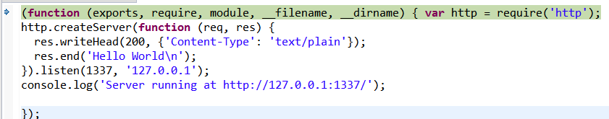
1)Global Variables
Runtime 시 5개의 파라미터
Exports, require, module 은 node.js 내부 객체를 다루는 객체로 활용
__filename, __dirname 은 각각 자신의 파일이름, 프로젝트 경로로 사용

Slide 24
2)Process 객체
Process 객체는 자바스크립트에서 지원이 되지 않는 객체로 node.js에서만 지원
Node.js의 여러 가지 기본 정보를 가지고 있다.

Slide 25
3)Exports객체
Exports 객체는 Node에서 사용하는 모듈 로딩 시스템
모든 모듈은 exports 객체로 구현 되어 있고 개발자가 직접 객체를 구현하고 exports 객체를 이용하여 재사용할 수 있다.
require 메서드를 이용하여 해당 모듈을 로딩하여 사용한다.

Slide 26
4)Events
Node.js는 이벤트 기반의 비동기 프로그램으로, 많은 객체들은 이벤트 기능을 상속받아서 사용하고 있습니다.
EventEmitter 클래스에 구현된 addListener, on 두 개의 메서드를 이용하여 이벤트 등록한다.
removeListener, removeAllListeners 메서드를 이용하여 등록된 이벤트를 제거할 수 있다.

Slide 27
4.2 Express
Express란?
커넥트 미들웨어 엔진 기반
초경량의 유연한 Node.js 웹어플리케이션 프레임워크
Express view Engine
Haml
Jade
Ejs
CoffeKup
jQuery Template

Slide 28
4.3 웹서비스를 한다면
라우팅
동적뷰
세션
쿠키
로깅
외부 세션 저장소 기능
등등
Express

Slide 29
4.4 Express 라우팅 예
var routes = require('./routes');
var user = require('./routes/user');
……
app.get('/', routes.index); // routes/index.js 실행
app.get('/user/list', user.list); // routes/user.js 의 list function
app.get('/user/info', user.info); // routes/user.js 의 info function
app.get('/test.json',function(req, res){ //직접 실행
var tempJson = {'id': 'tester', 'message':'HIHI tester'};
res.json(tempJson);
});
app.get('/hello/:name', function(req, res){
fs.readFile('views/index.jade', 'utf8', function(error,data){
var fn = jade.compile(data);
res.writeHead(200,{'Content-Type':'text/html'});
res.end(fn({
name:req.params.name
}));
});
});

Slide 30
4.5 화면그리기
HTML 기반 화면 그리기(Jade, coffeekup 등)
무슨소린지 잘 모르겠지만 아래의 예를 보면 알 수 있다.
기존 서버사이드에서 화면구성하는 방법(ejs, swig, handlebars 등)
ASP, PHP, JSP 등에서 화면 그리는 것과 같은 식으로 개발 할 수 있다.
기존 JSP로 화면 그리는 것이 편한 경우 사용하면 좋을 것 같다.
API를 호출하여 가져온 데이터를 그리는 식의 패턴(Jsdom 등)
서버에서 보여줄 파일을 로딩한 후 jquery나 angularJs등을 삽입하여 DOM에 내용을 변경
Front-End 단에서 JSON 호출 후 템플릿을 이용하여 화면은 그리는 것과 거의 같은 식으로 개발할 수 있다.
<html>
<head>
<title>I'm Title</title>
<link rel="stylesheet" href="/stylesheets/style.css"/>
</head>
<body><p>Welcome to hong</p>
<p>HI hong</p>
<p>HI hong</p>
</body>
</html>
html
head
title= "I'm Title"
link(rel='stylesheet', href='/stylesheets/style.css')
body
p Welcome to #{name}
- for(var i=0;i<2;i++){
p HI #{name}
- }

Slide 31
활용
Prototyping
간단한 웹서비스
간단한 로직의 대용량 처리
빠른 응답 시간을 요구하는 어플리케이션
File Up/Download 같은 I/O 서비스
Test Framework 및 웹사이트 성능 분석
채팅 서비스(socket.io)
서버 배치 프로그래밍
REST API 개발
모니터링 시스템
Android, iOS 푸시서비스

Slide 32
Node.js 장점
가벼움
간단한 코드로 http server 실행
빠르다
10만 동시 접속해도 cpu점유율이 많지 않다.
Apache에 비해 간단한 http속도가 3배 빠르다.
사용 가능한 모듈이 많다.
자바스크립트로 개발 가능하다.
Front-End 개발자의 진입이 쉽다.
설치와 사용이 간단하다.
Single Thread 기반의 비동기IO를 통한 고성능 처리 (이벤트 방식)
자바스크립트의 생산성 향상 (백엔드 개발의 진입 장벽을 깸)
Socket.io 모듈 제공 (웹 push 기술 제공)

Slide 33
Node.js 단점
Event-Driven 프로그래밍이 쉽지 않다.
동기적 코드가 전체 성능 저하를 유발한다.
쉽게 구현되는 JSON 프로토콜을 이용하면 바이너리 데이터에 비해서 encoding/decoding이 느릴 수 있다.
CPU 작업이 많은 곳에는 적합하지 않다.
에러 발생시 서버가 종료될 수 있다.
Single Thread기반으로 Heavy한 작업인 경우, 성능 급하락
이벤트 방식의 CALLBACK HELL (Code Readability 하락)
Single Thread기반으로 멀티 코어 머신 최적화 어려움.

Slide 34
참고 사이트
Nodejs 공식 사이트
http://nodejs.org/
Nodejs opensource 모듈 정보
https://www.npmjs.org/
Nodejs opensource 모듈 사용 빈도/태깅 정리 사이트
https://nodejsmodules.org/
Express 가이드(한글), Socket.io 기능을 이용한 시스템 모니터링
http://firejune.io/
http://firejune.io/express/guide
Nodejs 내장 모듈 한글 Doc
http://nodejs-kr.org/
Nodejs 관련 블로그
http://nodeqa.com/

